Slide 1
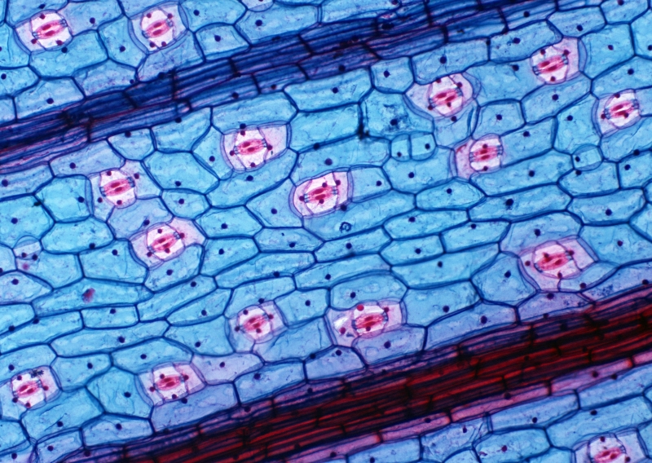
Цитогенетический метод исследования – изучение количества и формы хромосом при помощи микроскопа.

Slide 2
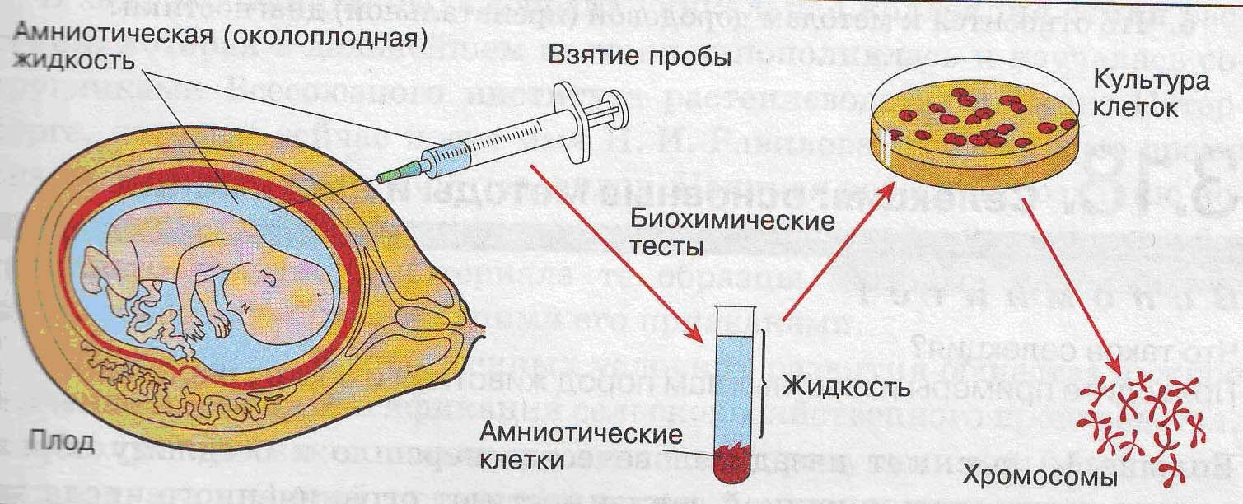
Цитогенетический метод исследования проходит в несколько
этапов:
Отбор пробы клеток (лейкоциты крови, пробы из околоплодной жидкости);
Выращивание культуры клеток на питательных средах;
Окрашивание хромосом специальными красителями;
Подсчет их числа, определение формы, размеров и чередования светлых и темных полос, их соответствие нормам.

Slide 3

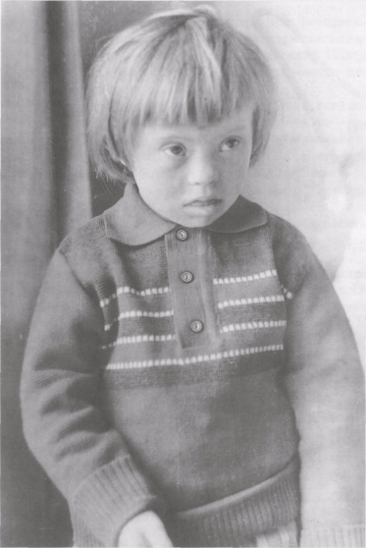
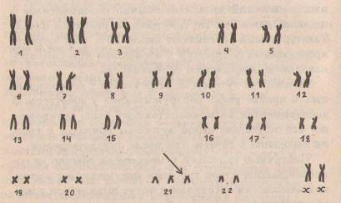
Синдром Дауна
Кариотип девочки с синдромом Дауна

Slide 4
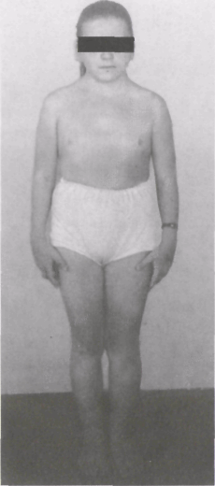
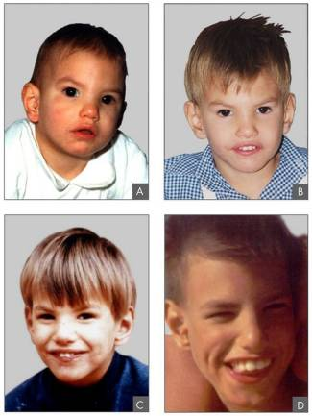
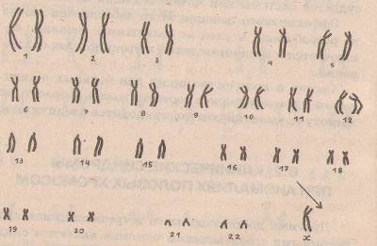
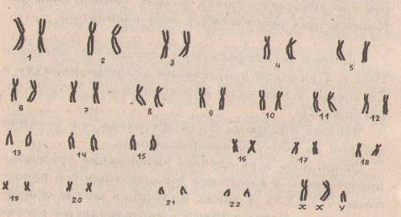
Синдром
Шеришевского -Тернера
Синдром
Клайнфельтера
Кариотип девочки с синдромом Тернера
Кариотип мальчика с синдромом Клайнфельтера

Slide 5
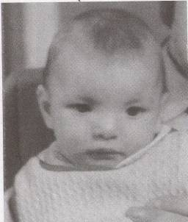
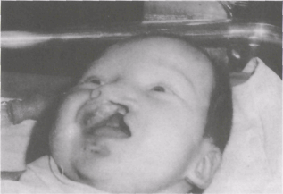
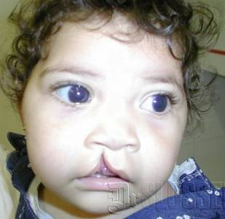
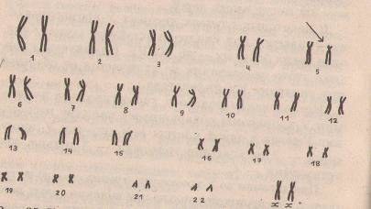
Синдром
«кошачьего крика»
«Заячья губа»
Кариотип девочки с синдромом «кошачьего крика»

Slide 6
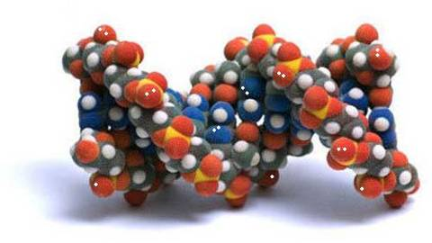
Цитогенетический метод позволяет установить:
нарушение количества хромосом
изменение структуры хромосом
в каком поколении появилась мутация
причину наследственной патологии

